Slide 1
POO EM PHP – BÁSICO DO BÁSICO (BY LUCAS)
O BÁSICO DE ORIENTAÇÃO A OBJETOS EM PHP DE ALGUÉM QUE NÃO É TÃO BOM ASSIM EM PROGRAMAÇÃO

Slide 2
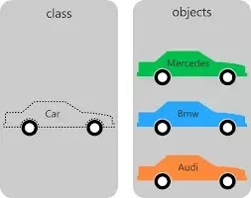
Primeiramente, o que é programação orientada à objetos (POO)?
A POO é utilizada em algumas das mais utilizadas linguagens de programação, tais quais: Java, C#, Python, e também linguagens de script, como PHP e JavaScript;
Baseada nos conceitos de herança, polimorfismo e encapsulamento
Tem como principal foco as classes e seus objetos;

Slide 3
Primeiramente, o que é programação orientada à objetos (POO)?
Portanto, sabendo disso, vamos ver um pouco mais sobre as classes:

Slide 4
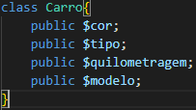
O que é uma classe?
Uma classe, é por si própria, apenas um molde para o que está por vir, podemos assim utilizar o exemplo mais o comum, um carro:
Um carro obrigatoriamente deve ter o que? Quais atributos devem ser dados a ele?
Obrigatoriamente, um carro tem: cor, tipo, km rodados, modelo.
Tendo isso como base, seus atributos em uma classe seriam...

Slide 5
Por que utilizar classes?
E por que deveríamos utilizar uma classe?
Simples, todas as vezes que precisarmos manipular os atributos de um objeto, seja ele novo ou já existente, teremos um “molde”, que terá várias funções já especificadas, criadas por você!
Cada uma dessas funções poderá utilizar os atributos especificados na instância de classe, que daqui a pouco irá aparecer, e é feita pelo método construtor.

Slide 6
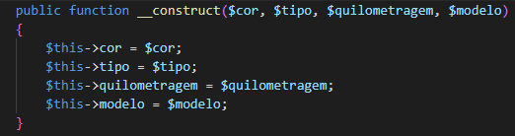
Classe: método construtor
O método construtor é uma função, que irá construir os atributos do objeto que será criado, assim, tornando-os acessíveis às funções internas da classe;
As variáveis que foram criadas agora serão recebidas para virar atributos da classe por meio dos parâmetros (que estão dentro dos parênteses), o que vai permitir o posterior uso das mesmas.

Slide 7
$this?
$this é o termo utilizado no php para demonstrar um atributo ou método (função) que está dentro da própria classe;
Pode ser utilizado como:
$this->atributo - não acompanha parênteses pois não recebe parâmetros, pois é apenas um atributo;
$this->método(parâmetro1, parâmetro2) – acompanha parênteses pois pode ou não receber parâmetros.

Slide 8
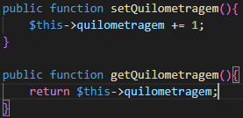
Classe: setters e getters
Setters e Getters são dois tipos de funções do php;
Os setters, como o nome diz, servem para atribuir valores a algo;
Os getters, servem para receber o retorno de um valor pré-estabelecido.

